Slide 1


§9.12 多面体与欧拉公式

Slide 2
知识网络
正多面体的概念
多面体
欧拉公式
多面体的概念

Slide 3
知识网络
1、多面体.
（1）若干个平面多边形围成的几何体，叫做多面体，围成多面体的各个多边形叫做多面体的面，两个面的公共边叫做多面体的棱，若干个面的公共顶点叫做多面体的顶点；
（2）凸多面体，把多面体的任何一个平面展为平面，如果所有其它各面都在这个平面的同侧，这样的多面体叫做凸多面体；
（3）简单多面体；表面能通过连续变形变为球面的多面体，叫做简单多面体．
2、欧拉公式.
简单多面体.
顶点数（V）+面数（F）–棱数（E）=2
一般地，对于简单多面体，其棱数E有三种计算方法：
①E=V+F–2；
②E=各面多边形的边数之和的一半；
③E=顶点数与共顶点的棱数之积的一半.

Slide 4
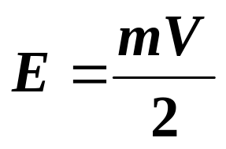
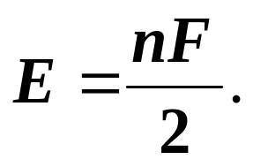
(4)设正多面体每个面是正n边形，每个顶点有m
条棱，顶点数为V，面数为F，则棱数
或

Slide 5
知识网络
3、正多面体.
（1）定义：每一个面都有相同边数的正多边形，且以每个顶点为其一端有相同数目的凸多面体．
（2）类型及性质：
特征 名称 | 每一个面的正多边形 | 每个面的边数 | 每个顶点的棱数 | 棱数E | 顶点数V | 面数F
正四面体 | 正三角形 | 3 | 3 | 6 | 4 | 4
正六面体 | 正方形 | 4 | 3 | 12 | 8 | 6
正八面体 | 正三角形 | 3 | 4 | 12 | 6 | 8
正十二面体 | 正五边形 | 5 | 3 | 30 | 20 | 12
正廿面体 | 正三角形 | 3 | 5 | 30 | 12 | 20

Slide 6
复习引导
1、多面体有关性质的讨论，不宜脱离棱柱、棱锥的概念和性质，相反地，必须以它们为基础去认识多面体，讨论多面体的特点和性质．
2、四面体是立体几何中基本的图形，它可以从一个多面体中割裂出来，也可以补成一个相关的多面体．
3、欧拉公式适用简单多面体，当然也适用正多面体．
4、简单多面体的顶点数V，面数F，棱数E满足的关系式V+F–E=2（欧拉公式）．而非简单多面体的顶点数V、面数F、棱数E不适合欧拉公式，这里充分说明了归纳的思想方法．
5、利用欧拉公式推导简单多面体的顶点数、面数、棱数时，先根据已给条件找出三个数中两个和第三个的关系式，然后代入欧拉公式求第三个数，最后求出其它两数．
6、多面体、正多面体、欧拉公式以前高考未涉及，但欧拉公式为新增内容，因此有考的可能，但不会难，了解基本概念即可．

Slide 7
考点练习
一.选择题
1.一个凸多面体的顶点数为20，棱数为30.则它的各面多边形的内角总和为( )
(A)2160° (B)5400° (C)6480° (D)7200°
C
2、有下列命题：
①底面是正多边形，而且侧棱长与底面边长相等的棱锥是正多面体
②正多面体的面不是正三角形，就是正方形
③若长方体的各个侧面是正方形时，它就是正多面体
④正三棱锥是正四面体
其中正确的有（ ）
A、①② B、③ C、①② D、③④
B

Slide 8
考点练习
3、连结正十二面体各面中心，得到一个（ ）
A、正六面体 B、正八面体
C、正十二面体 D、正二十面体
D
4、已知一个简单多面体的每个面均为五边形，且它共有30条棱，则此多面体的面数F和顶点数V分别等于（ ）
A、F=6，V=26 B、F=20，V=12
C、F=12，V=20 D、F=8，V=24
C

Slide 9
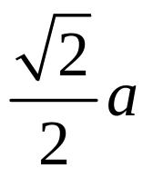


考点练习
二.填空题
1、正四面体棱长为a，则侧棱与相对底边的距离为
________，侧棱与底面所成的余弦值为__________ ．
2、正方体ABCD—A₁B₁C₁D₁中，M和N分别是A₁B₁和
BB₁的中点，则直线AM与CN所成角的余弦值为___．

Slide 10
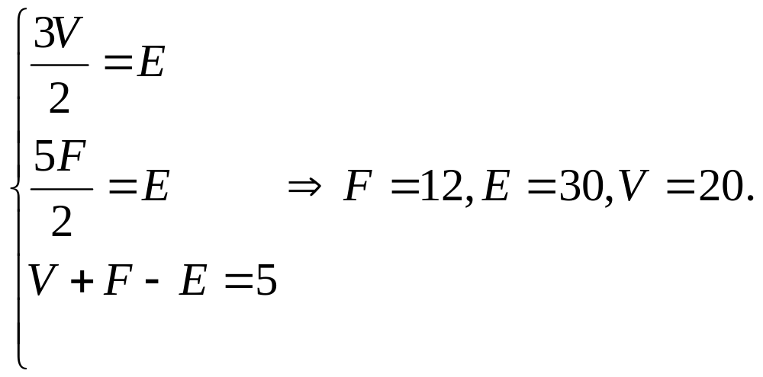
典题型举例
三.解答题
【例1】已知凸多面体每个面都是五边形，每个顶点都有三条棱相交，试求该凸多面体的面数、顶点数和棱数．

Slide 11
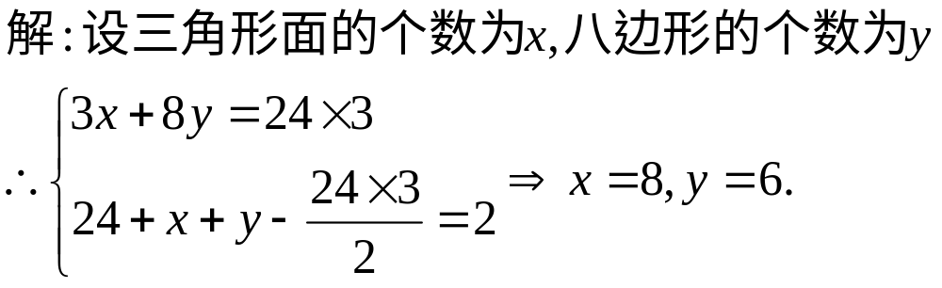
典题型举例
【例2】已知铜的单晶的外形是简单几何体，单晶铜有三角形和八边形两种晶面，如果铜的单晶有24个顶点，每个顶点处都有三条棱，计算单晶铜的两种晶面的数目．

Slide 12
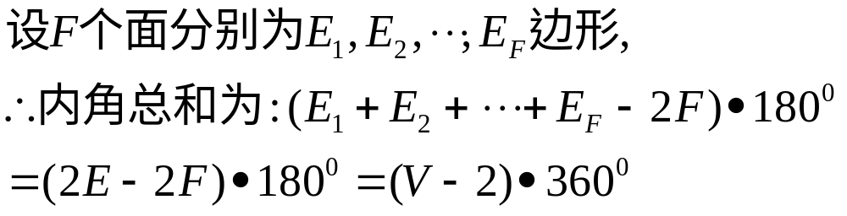
典题型举例
例3. 设一个凸多面体有V个顶点，求证它的各面多边形
的内角总和为(V-2)•360°.
【解题回顾】此题要大胆设各面为E₁、E₂…E_{F}边形，
另外要知道E₁+E₂+…+E_{F}=2E才行.

